Slide 1
LEKcjA 1

Slide 2
Eksperymenty

Slide 3
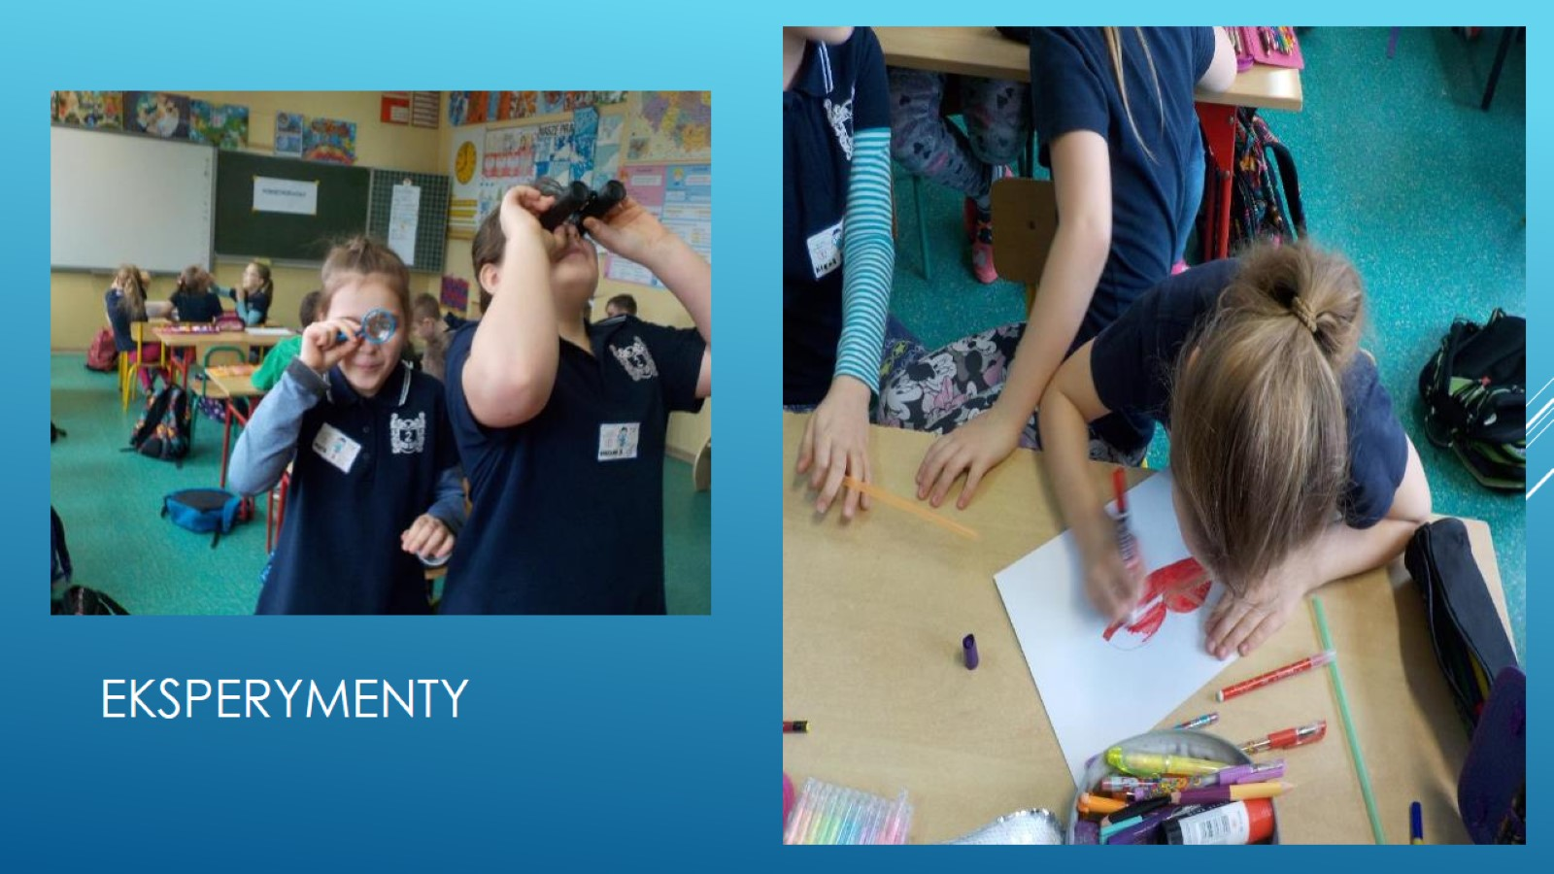
eksperymenty

Slide 4
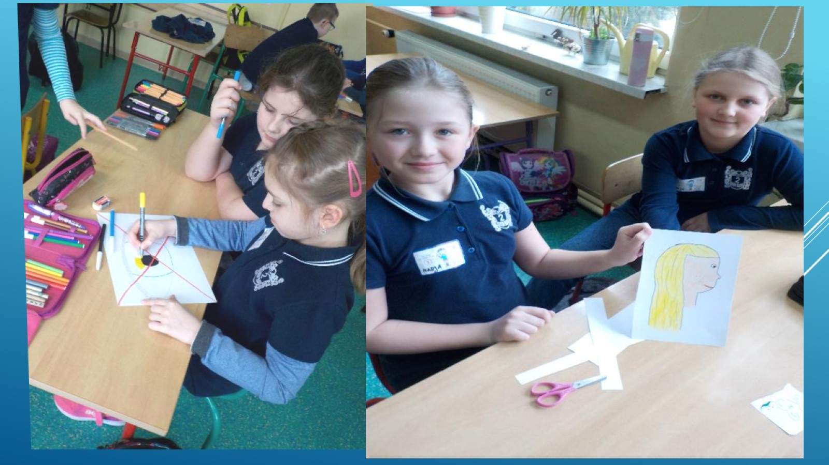

Slide 5
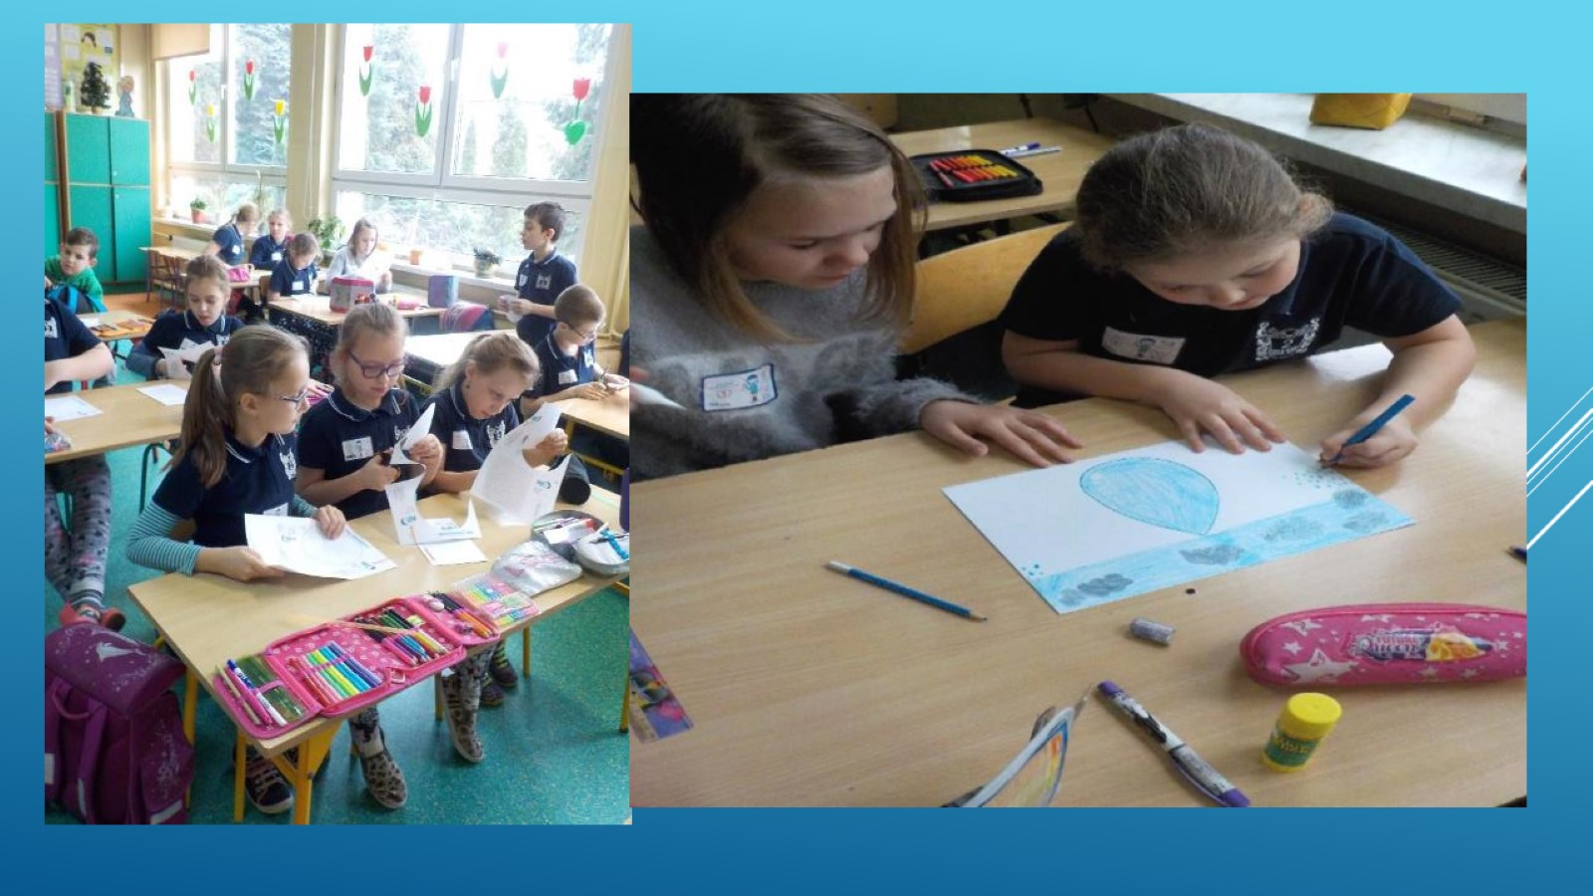

Slide 7
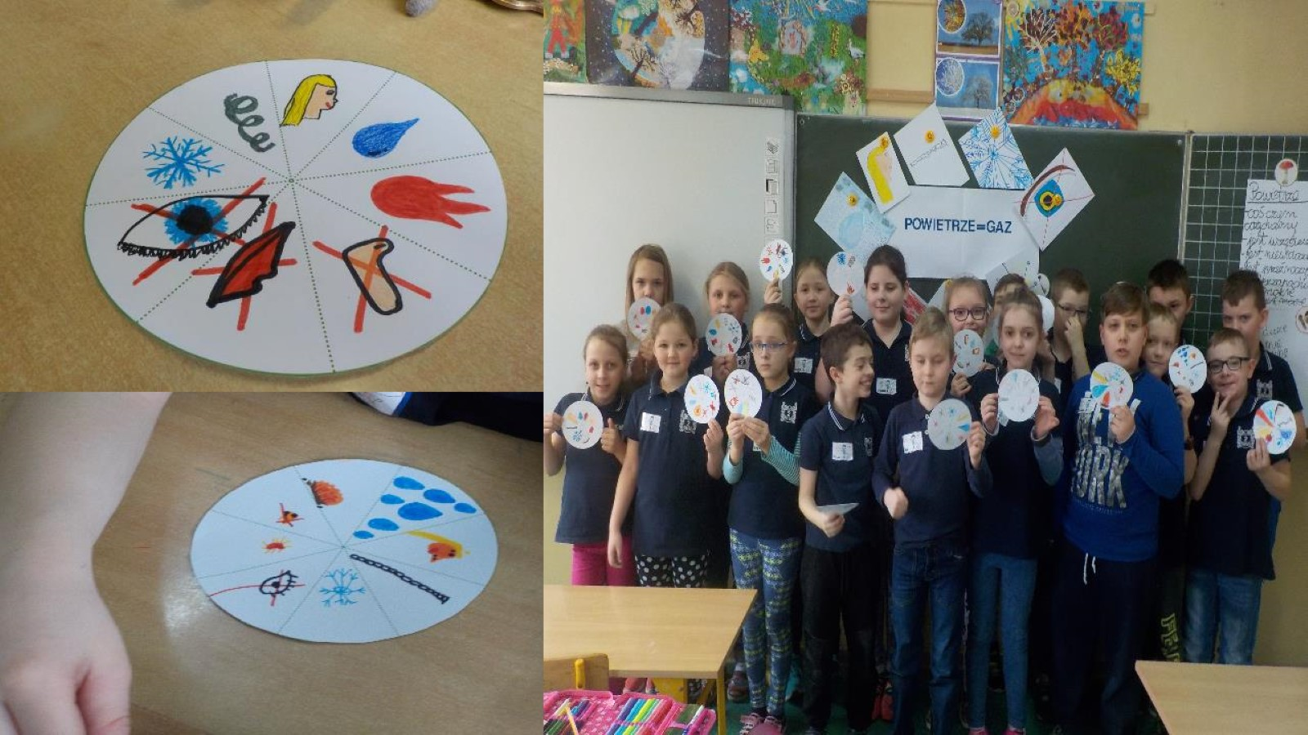

Slide 8
